Slide 1
计 数 器
刘 军
合肥工业大学计算机与信息学院

Slide 2
26：计 数 器
计数器功能：
记忆脉冲的个数。用于定时、分频、产生节拍脉冲及进行数字运算等等。其记忆脉冲的最大数 目称为计 数器的模(M )。
计数器分类：
按计数器脉冲信号是否来自同一CLK：同步计数器和异步计数器
按计数的功能：加法计数器、减法计数器和可逆计数器

Slide 3
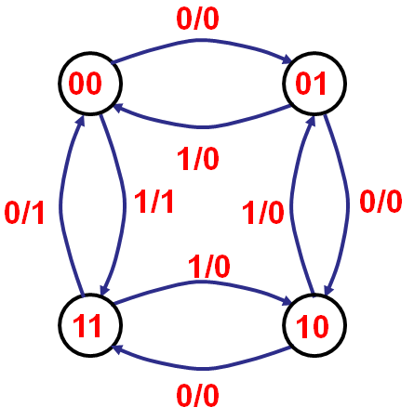
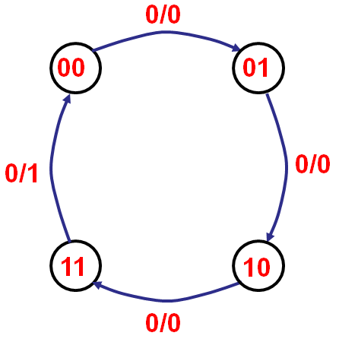
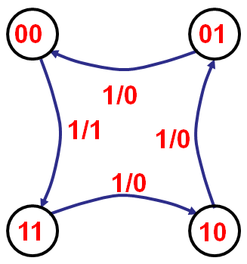
26：计 数 器
可逆计数器的例子
图 8 例1状态图
图 9 例1状态图（A=0）
图 10 例1状态（A=1）
功能：A=0时，模4加法计数器
A=1时，模4减法计数器

Slide 4
26：计 数 器
计数器功能：
记忆脉冲的个数。用于定时、分频、产生节拍脉冲及进行数字运算等等。其记忆脉冲的最大数 目称为计 数器的模(M )。
计数器分类：
按计数器脉冲信号是否来自同一CLK：同步计数器和异步计数器
按计数的功能：加法计数器、减法计数器和可逆计数器
按计数器的进位基数：二进制计数器(M=2^{r})、十进制计数器和任意进制计数器

Slide 5
26：计 数 器
计数器：例1
图 1 计数器例1

Slide 6
26：计 数 器
时序逻辑分析的例子：例1
第一步：写出输出方程、激励方程和状态方程：
图 1 计数器例1
激励方程：
状态方程：

Slide 7
26：计 数 器
时序逻辑分析的例子：例1
第二步：列出状态转移表
表2 计数器例1的状态转移表
现 态
次 态

Slide 8
26：计 数 器
时序逻辑分析的例子：例1
第二步：列出状态转移表：
表2 计数器例1的状态转移表
现 态
次 态
00001111
00110011
01010101
00011110
01100110
10101010

Slide 9
26：计 数 器
时序逻辑分析的例子：例1
第三步：画出状态图
表2 计数器例1的状态转移表
现 态
次 态
000
001
010
011
00001111
00110011
01010101
00011110
01100110
10101010
111
110
101
100
图2 例1的状态图
功能：模八加法计数器

Slide 10
26：计 数 器
时序逻辑分析的例子：例1
第二步：列出状态转移表：
表2 计数器例1的状态转移表
现 态
次 态
00001111
00110011
01010101
00011110
01100110
10101010

